Slide 1
网络安全攻防技术
赵洋 副教授
电子科技大学 信息与软件工程学院

Slide 2
了解入侵检测的基本概念；理解不同入侵检测技术的原理和特点；掌握网络入侵检测在实际环境中的应用方式。
第七讲 入侵检测技术

Slide 3
内容安排
入侵检测技术
入侵检测技术概述
通用入侵检测框架
入侵检测技术原理
入侵检测实例与系统部署

Slide 4
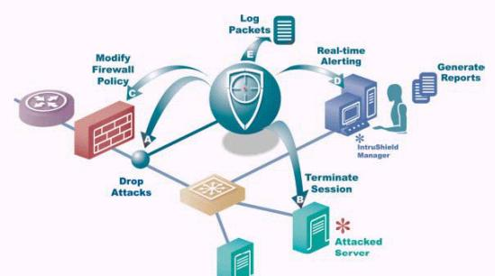
引言
入侵检测是上世纪80年代提出的一种动态的监控、预防或抵御系统入侵行为的安全机制。主要通过监控网络、系统的状态、行为以及系统的使用情况，来检测系统用户的越权使用以及系统外部的入侵者利用系统的安全缺陷对系统进行入侵的企图。
PDRR模型中的Detection

Slide 5
第七讲 入侵检测技术
一、入侵检测技术概述
基本概念
入侵（事件）
绕过系统安全机制的非授权行为。危害计算机、网络的机密性、完整性和可用性或者绕过计算机、网络的安全机制的尝试。入侵通常是由从互联网访问系统的攻击者、或者试图获得额外或者更高的非法权限的授权用户等引起的。
入侵检测
是一种对计算机系统或网络事件进行监测并分析这些入侵事件特征的过程。
入侵检测系统
自动进行这种监测和分析过程的软件或硬件产品。

Slide 6
第七讲 入侵检测技术
一、入侵检测技术概述
基本概念（续）
误报（率）
检测系统在检测时把系统的正常行为判为入侵行为的错误被称为误报。
检测系统在检测过程中出现误报的概率称为系统的误报率。
漏报（率）
检测系统在检测时把某些入侵行为判为正常行为的错误现象称为漏报。
检测系统在检测过程中出现漏警的概率称为系统的漏报率。

Slide 7
第七讲 入侵检测技术
一、入侵检测技术概述
入侵检测系统的主要功能
监测功能
监视并分析用户和系统的活动
核查系统配置和漏洞
评估系统关键资源和数据文件的完整性
分析识别
识别已知的攻击行为
统计分析异常行为
操作系统日志管理，并识别违反安全策略的用户活动
预警功能
实时通知

Slide 8
第七讲 入侵检测技术
一、入侵检测技术概述
入侵检测系统所处的位置
入侵检测系统是处于防火墙之后对网络活动的实时监控；
入侵检测系统是不仅能检测来自外部的入侵行为，同时也监督内部用户的未授权活动。

Slide 9
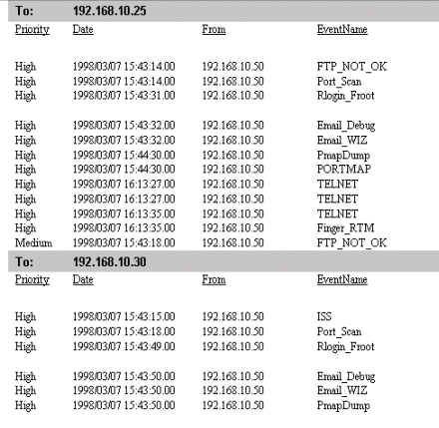



第七讲 入侵检测技术
一、入侵检测技术概述
入侵检测系统工作示意
报警
日志记录
入侵检测
记录
终止入侵
重新配置
防火墙
路由器
攻击检测
内部入侵
记录入侵过程

Slide 10
第七讲 入侵检测技术
一、入侵检测技术概述
入侵检测分类——按数据检测方法
异常检测模型（Anomaly Detection )
首先总结正常操作应该具有的特征（用户轮廓），当用户活动与正常行为有重大偏离时即被认为是入侵
误用检测模型（Misuse Detection)
收集非正常操作的行为特征，建立相关的特征库，当监测的用户或系统行为与库中的记录相匹配时，系统就认为这种行为是入侵

Slide 11
第七讲 入侵检测技术
一、入侵检测技术概述
入侵检测分类——按系统结构
集中式
系统的各个模块包括数据的收集分析集中在一台主机上运行
分布式
系统的各个模块分布在不同的计算机和设备上

Slide 12
第七讲 入侵检测技术
一、入侵检测技术概述
入侵检测分类——按时效性
离线入侵检测系统（off-line IDS）
将一段时间内的数据存储起来，然后定时发给数据处理单元进行分析，如果在这段时间内有攻击发生就报警。
在线入侵检测系统（On-line IDS）
对采集到的状态数据进行实时分析和攻击预警，大多数IDS所采用的办法，由于计算机硬件速度的提高，使得对攻击的实时检测和响应成为可能。

Slide 13
第七讲 入侵检测技术
一、入侵检测技术概述
入侵检测分类 —— 按数据来源
基于主机的入侵检测系统（HIDS）
基于网络的入侵检测系统（NIDS）
混合型入侵检测系统（Hybrid IDS）
网络节点入侵检测系统（NNIDS）
文件完整性检测系统

Slide 14
第七讲 入侵检测技术
一、入侵检测技术概述
基于主机的入侵检测系统（HIDS）
运行于被检测的主机之上，通过查询、监听当前系统的各种资源的使用运行状态，发现系统资源被非法使用和修改的事件，进行上报和处理。

Slide 15
第七讲 入侵检测技术
一、入侵检测技术概述
基于主机的入侵检测系统（HIDS）
文 进 日 注册
件 程 志 表……..
过程 ID:2092 用户名: Administrator
登录 ID: (0x0,0x141FA)
收集
分析处理
结果

Slide 16
第七讲 入侵检测技术
一、入侵检测技术概述
基于网络的入侵检测系统（NIDS）
通过在共享网段上对通信数据的侦听采集数据，分析可疑现象。这类系统不需要主机提供严格的审计，对主机资源消耗少，并可以提供对网络通用的保护而无需顾及异构主机的不同架构。
安装在被保护的网段（通常是共享网络）中，通过混杂模式监听和分析网段中所有的数据包，提供实时检测和响应功能。

Slide 17
第七讲 入侵检测技术
一、入侵检测技术概述
基于网络的入侵检测系统（NIDS）
01 01 01 01
01 01 01 01
01 01 01 01 01 01
01 01 01 01 01 01 0101010101010
收集
分析处理
结果

Slide 18
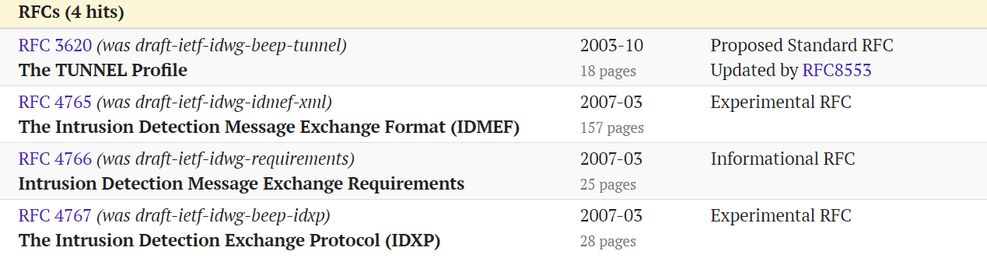
第七讲 入侵检测技术
二、通用入侵检测框架
通用入侵检测框架——IDWG
入侵检测工作组：https://datatracker.ietf.org/group/idwg/documents/
目的：定义数据格式、定义交换流程
输出：需求文件、公共入侵检测语言规范、框架文件
目前成果：尚未形成正式标准，形成 4个草案

Slide 19
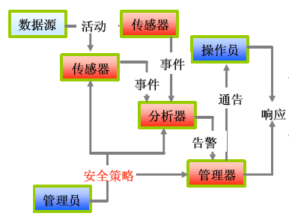
第七讲 入侵检测技术
二、通用入侵检测框架
IDWG通用IDS模型
模型构成
一个或多个下列组建的组合：传感器、分析器和管理器。
安全策略
预定义的、正式的成文的说明，它定义了组织机构内网络或特定主机上允许发生的目的为支持组织机构要求的活动。它包括但不限于下列活动：哪一台主机拒绝外部网络访问等。

Slide 20
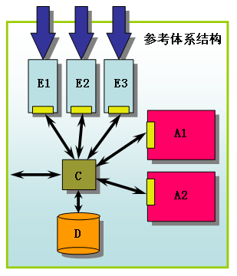
第七讲 入侵检测技术
二、通用入侵检测框架
CIDF通用入侵检测框架
DARPA的Teresa Lunt女士提出，Stuart Staniford-Chen对CIDF概念进行拓展；
包括：IDS的体系结构，通信机制，描述语言和应用程序接口API。
标准API
E 事件生成器
A 事件分析器
D 事件数据库
C 系统特定的控制器

Slide 21
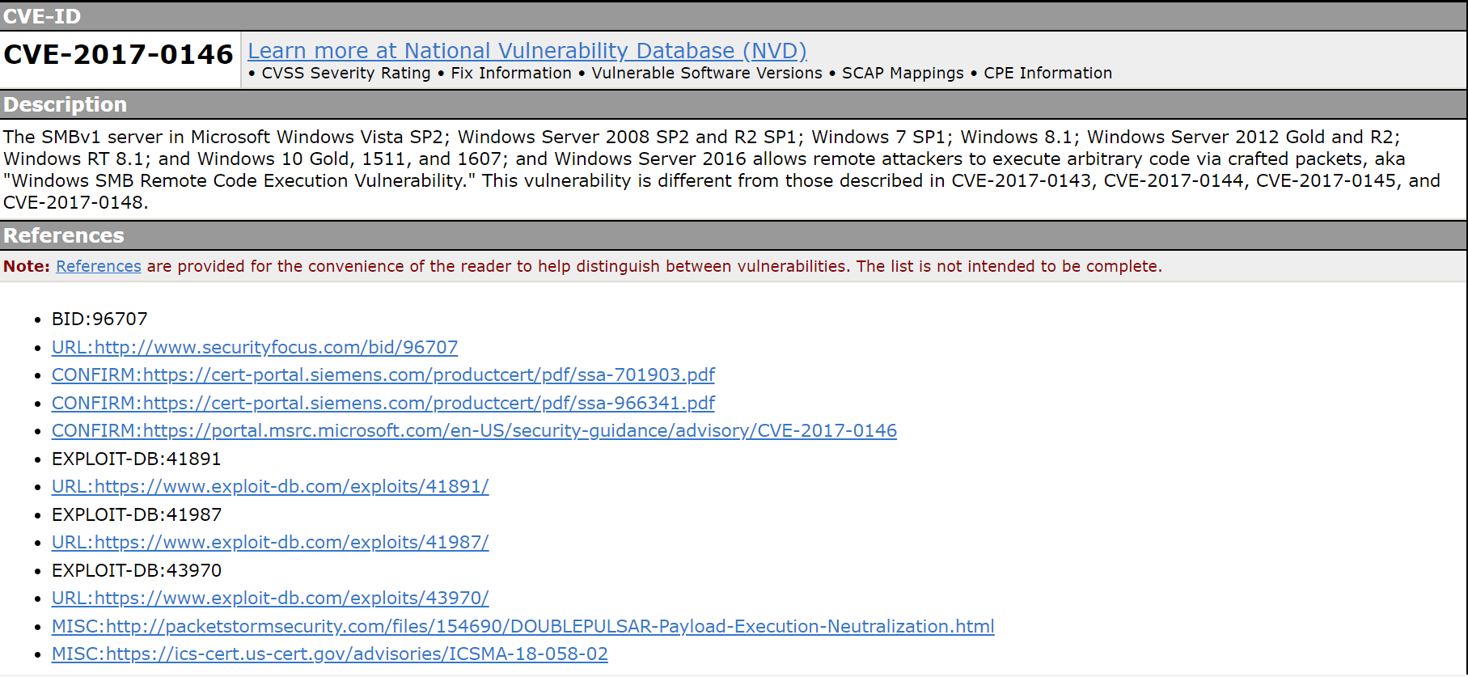
第七讲 入侵检测技术
二、通用入侵检测框架
CVE通用漏洞披露
SMBv1协议的漏洞（CVE-2017-0143到CVE-2017-0148漏洞）于2017年3月打补丁修复。
2017年5月12日，WannaCry 蠕虫在全球范围大爆发。

Slide 22
第七讲 入侵检测技术
三、入侵检测技术原理
入侵检测关键技术——数据采集技术
高速网络线速采集
Dedicated NIC Driver、DMA-based zero copy
包俘获
包俘获库Libcap、windowsNT下Gobber、Ethdump和Ethload 、 UNIX下CSPF、BPF、基于流的包俘获
主机信息采集
应用程序日志、审计日志、网络端口的连接状况、系统文件

Slide 23
第七讲 入侵检测技术
三、入侵检测技术原理
入侵检测关键技术——数据检测技术
基于误用的检测
运用已知攻击方法，根据已定义好的入侵模式，通过判断这些入侵模式是否出现来检测；
通过分析入侵过程的特征、条件、排列以及事件间关系能具体描述入侵行为的迹象；
检测准确度很高，无法检测未知入侵。
基于异常的检测
前提：入侵是异常活动的子集；
用户轮廓(Profile): 通常定义为各种行为参数及其阀值的集合，用于描述正常行为范围；
指标：漏报率低，误报率高，可检测未知入侵。

Slide 24
第七讲 入侵检测技术
三、入侵检测技术原理
基于误用的检测技术——专家系统
工作原理
攻击信息使用的输入使用if－then的语法。
指示入侵的具体条件放在规则的左边（if侧），当满足这些规则时，规则执行右边（then侧）的动作。
Example
If (Src_ip == Des_ip)
Then
“Land attack”

Slide 25
第七讲 入侵检测技术
三、入侵检测技术原理
0 0050 dac6 f2d6 00b0 d04d cbaa 0800 4500 .P.......M....E.
10 0157 3105 4000 8006 0000 0a0a 0231 d850 .W1.@........1.P
20 1111 06a3 0050 df62 322e 413a 9cf1 5018 .....P.b2.A:..P.
30 16d0 f6e5 0000 4745 5420 2f70 726f 6475 ......GET /produ
40 6374 732f 7769 7265 6c65 7373 2f69 6d61 cts/wireless/ima
50 6765 732f 686f 6d65 5f63 6f6c 6c61 6765 ges/home_collage
60 322e 6a70 6720 4854 5450 2f31 2e31 0d0a 2.jpg HTTP/1.1..
70 4163 6365 7074 3a20 2a2f 2a0d 0a52 6566 Accept: */*..Ref
80 6572 6572 3a20 6874 7470 3a2f 2f77 7777 erer: http://www
90 2e61 6d65 7269 7465 6368 2e63 6f6d 2f70 .ameritech.com/p
a0 726f 6475 6374 732f 7769 7265 6c65 7373 roducts/wireless
b0 2f73 746f 7265 2f0d 0a41 6363 6570 742d /store/..Accept-
c0 4c61 6e67 7561 6765 3a20 656e 2d75 730d Language: en-us.
d0 0a41 6363 6570 742d 456e 636f 6469 6e67 .Accept-Encoding
e0 3a20 677a 6970 2c20 6465 666c 6174 650d : gzip, deflate.
f0 0a55 7365 722d 4167 656e 743a 204d 6f7a .User-Agent: Moz
100 696c 6c61 2f34 2e30 2028 636f 6d70 6174 illa/4.0 (compat
110 6962 6c65 3b20 4d53 4945 2035 2e30 313b ible; MSIE 5.01;
120 2057 696e 646f 7773 204e 5420 352e 3029 Windows NT 5.0)
130 0d0a 486f 7374 3a20 7777 772e 616d 6572 ..Host: www.amer
140 6974 6563 682e 636f 6d0d 0a43 6f6e 6e65 itech.com..Conne
150 6374 696f 6e3a 204b 6565 702d 416c 6976 ction: Keep-Aliv
160 650d 0a0d 0a e....
基于误用的检测技术——模式匹配
工作原理
根据知识建立攻击脚本库，每一脚本都由一系列攻击行为组成。
有关攻击者行为的知识被描述为：攻击者目的，攻击者达到此目的的可能行为步骤，以及对系统的特殊使用等。

Slide 26
第七讲 入侵检测技术
三、入侵检测技术原理
基于误用检测技术的特点
优点
可检测出所有对系统来说是已知的入侵行为
系统安全管理员能够很容易地知道系统遭受到的是那种入侵攻击并采取相应的行动
局限性
它只是根据已知的入侵序列和系统缺陷的模式来检测系统中的可疑行为，而不能处理对新的入侵攻击行为以及未知的、潜在的系统缺陷的检测。
系统运行的环境与知识库中关于攻击的知识有关。
对于系统内部攻击者的越权行为，由于他们没有利用系统的缺陷，因而很难检测出来

Slide 27
第七讲 入侵检测技术
三、入侵检测技术原理
基于异常的检测技术——统计分析
工作原理
记录的具体操作包括：CPU 的使用，I/O 的使用，使用地点及时间，邮件使用，编辑器使用，编译器使用，所创建、删除、访问或改变的目录及文件，网络上活动等。
常见分析方法
操作密度
审计记录分布
范畴尺度
数值尺度

Slide 28
第七讲 入侵检测技术
三、入侵检测技术原理
基于异常的检测技术—— 数据挖掘
工作原理
数据挖掘是指从大量实体数据抽象出模型的处理；目的是要从海量数据中提取对用户有用的数据；
这些模型经常在数据中发现对其它检测方式不是很明显的异常。
主要方法
聚类分析、连接分析和顺序分析。

Slide 29
第七讲 入侵检测技术
三、入侵检测技术原理
基于异常检测技术的特点
优点
不需要操作系统及其安全性缺陷专门知识
能有效检测出冒充合法用户的入侵
缺点
为用户建立正常行为模式的特征轮廓和对用户活动的异常性报警的门限值的确定都比较困难
不是所有入侵者的行为都能够产生明显的异常性
有经验的入侵者还可以通过缓慢地改变他的行为，来改变入侵检测系统中的用户正常行为模式，使其入侵行为逐步变为合法。

Slide 30
第七讲 入侵检测技术
三、入侵检测技术原理
入侵检测技术实例——误用检测
老版本的Sendmail有一个漏洞，telnet到25端口，输入wiz，然后接着输入超过1024Kb的shellcode，就能获得一个rootshell，还有通过debug命令的方式，也能获得root权限，进而控制系统。
$ telnet mail.victim.com 25
WIZ
Shell
ecx 0x943a3145 -1808125627
edx 0x408d17fc 1082988540……
或者
DEBUG
#*****
直接获得rootshell！

Slide 31
第七讲 入侵检测技术
三、入侵检测技术原理
入侵检测技术实例——误用检测
简单匹配
检查每个packet是否包含：
检查端口号
缩小匹配范围
深入决策树
进一步深入
“WIZ”|“DEBUG”
Port 25:{
“WIZ”| “DEBUG”
}
只判断客户端发送部分
Port 25:{
Client-sends: “WIZ” |Client-sends: “DEBUG”
}
状态检测+引向异常的分支
Port 25:{
stateful client-sends: “WIZ” |
stateful client-sends: “DEBUG”
after stateful “DATA” client-sends line > 1024 bytes means possible buffer overflow}

Slide 32
第七讲 入侵检测技术
三、入侵检测技术原理
入侵检测技术实例——异常检测
TCP连接个体的基本特征：源&目的地、源&目的端口 、协议、持续时间、 每包字节、字节数；
基于时间的特征：网络中对于相同的源(目的地) IP地址, 最后T秒钟唯一目的地(源) IP地址数目、最后T秒钟从源 (目的地) IP 到同一个目的地(源) 端口的连接数目；
基于连接的特征：网络中对于相同的源(目的地) IP地址、最后N个连接中唯一目的地(源) IP地址数目、最后N个连接中从源 (目的地) IP 到同一个目的地(源) 端口的连接数目。

Slide 33
第七讲 入侵检测技术
三、入侵检测技术原理
入侵检测技术实例——异常检测
“slammer” 蠕虫病毒爆发48小时后捕获的网络异常

Slide 34

第七讲 入侵检测技术
四、入侵检测系统实例与部署方式
轻量级入侵检测系统——snort
Snort是一个基于Libpcap的轻量级网络入侵检测系统 ,它运行在一个“传感器（Sensor）”主机上，监听网络数据。
Snort能够把网络数据和规则集进行模式匹配，从而检测可能的入侵企图；或者使用SPADE插件，采用统计学方法对网络数据进行异常检测。
https://www.snort.org

Slide 35
第七讲 入侵检测技术
四、入侵检测系统实例与部署方式
轻量级入侵检测系统——snort
功能构成
数据包解码器
检测引擎
日志与报警系统

Slide 36
第七讲 入侵检测技术
四、入侵检测系统实例与部署方式
轻量级入侵检测系统——snort
工作模式
嗅探器模式：从网络上读取数据包并作为连续不断的流显示在终端上；
数据包记录器模式：把数据包以文件形式记录到指定外存储器上（硬盘上）；
网络入侵检测模式：用户可以让Snort分析网络数据流以匹配用户定义的一些规则，并根据检测结果采取一定的动作。

Slide 37
第七讲 入侵检测技术
四、入侵检测系统实例与部署方式
轻量级入侵检测系统——snort
系统结构

Slide 38
第七讲 入侵检测技术
四、入侵检测系统实例与部署方式
轻量级入侵检测系统——snort
技术特点
Snort中运用了插件机制，使程序具有很强的可扩展性。
插件类型
预处理插件（spp_开头）：网络流量重组、编解码、异常检测等；
处理插件（sp_开头）：基于规则的匹配检测；
输出插件（spo_开头）：记录日志和告警。

Slide 39
第七讲 入侵检测技术
四、入侵检测系统实例与部署方式
轻量级入侵检测系统——snort
工作流程

Slide 40
第七讲 入侵检测技术
四、入侵检测系统实例与部署方式
轻量级入侵检测系统——snort
规则表组织

Slide 41
第七讲 入侵检测技术
四、入侵检测系统实例与部署方式
轻量级入侵检测系统——snort
规则表示例
Snort规则分为两个部分：规则头和规则选项。规则头包含规则的动作、协议、源地址、目的地址、子网掩码、源和目的端口信息。规则选项包含报警信息以及用于确定是否触发规则响应动作而检查的数据包区域位置信息。
显示本地主机对其它主机的111端口访问
alert tcp 192.168.1.0/24 any -> any 111 (msg:"Portmapper call";)
发现SYS FIN扫描的规则
alert tcp any any ->192.168.1.0/24 any (msg: “SYS-FIN scan!”; flags: SF;)

Slide 42


第七讲 入侵检测技术
四、入侵检测系统实例与部署方式
NIDS传感器的部署方法——共享环境
Internet
路由器
Hub
Web 服务器
IDS 传感器
电子邮件服务器
防火墙
FTP 服务器
控制台
DMZ公共服务
核心交换机
公司内网

Slide 43
第七讲 入侵检测技术
四、入侵检测系统实例与部署方式
NIDS传感器的部署方法——交换环境
Internet
路由器
SPAN/镜像端口
防火墙
核心交换机
控制台
IDS 传感器
办公自动化
内部服务
数据库
网管服务

Slide 44
第七讲 入侵检测技术
四、入侵检测系统实例与部署方式
NIDS传感器的部署方法——骨干网络
Internet
路由器
Tap
分接器
Web 服务器
IDS 传感器
电子邮件服务器
防火墙
FTP 服务器
控制台
DMZ公共服务
核心交换机
公司内网

Slide 45
第七讲 入侵检测技术
四、入侵检测系统实例与部署方式
外围支撑技术
联动机制
响应机制
日志分析
事件过滤技术
漏洞机理研究
参阅教材第四章

Slide 46
第七讲 入侵检测技术
四、入侵检测系统实例与部署方式
系统评价指标——性能指标
Porras等给出了评价入侵检测系统性能的三个因素：
准确性（Accuracy）
处理性能（Performance）
完备性（Completeness）
Debar等增加了两个性能评价测度
容错性（Fault Tolerance）
及时性（Timeliness）

Slide 47
第七讲 入侵检测技术
四、入侵检测系统实例与部署方式
系统评价指标——性能指标测试
HIDS：漏报率、误报率、资源占用率；
NIDS：漏报率、误报率、特征库强度；
模拟背景流量
硬件：SmartBits，人为构造一定大小的数据报，从64bytes到1518bytes，衡量不同pps (packets per second)下IDS对攻击的检测情况。
软件：tcpdump & tcpreplay，对流量的回放。

Slide 48
第七讲 入侵检测技术
四、入侵检测系统实例与部署方式
系统评价指标——功能指标
系统结构：集中/分布式结构、本地/远程管理模式、通讯安全
探测引擎：检测能力、事件响应、自身安全
控制台：策略灵活性、自定义事件、事件库更新、易用性、综合分析、事件数量

Slide 49

第七讲 入侵检测技术
四、入侵检测系统实例与部署方式
未来发展趋势
学术界：智能化检测算法、大规模态势感知能力
产业界
应用层入侵检测的研究
入侵检测系统的标准化工作
宽带高速网络的实时入侵检测系统
入侵追踪、起诉的支持
IDS→IPS→IMS→UTM

Slide 50
第七讲 入侵检测技术
测试点7-1
入侵检测如何分类？
入侵检测系统的主要技术指标有哪些？
常用的未知攻击检测方法有哪些？
课后练习：安装配置Snort系统，使用NMAP对系统进行扫描，观察snort是否能够检测出相关的扫描活动。

Slide 51
结束语
感 谢 聆 听！
zhaoyang@uestc.edu.cn
特别说明：PPT中所有来自于网络的图片和素材仅用于教学，并保证在未经原作者同意的情况下，不用于任何商业目的。

